Slide 1
Blue Energy
Actueel onderwerp voor contextrijke natuurkunde les
WND Conferentie 14-12-2012
Ilse Voskamp

Slide 2
Inhoud
Blue Energy: hoe werkt het?
Potentie
Status quo
SWOT
Vanuit verschillende optieken
Afsluiting
Vragen

Slide 3
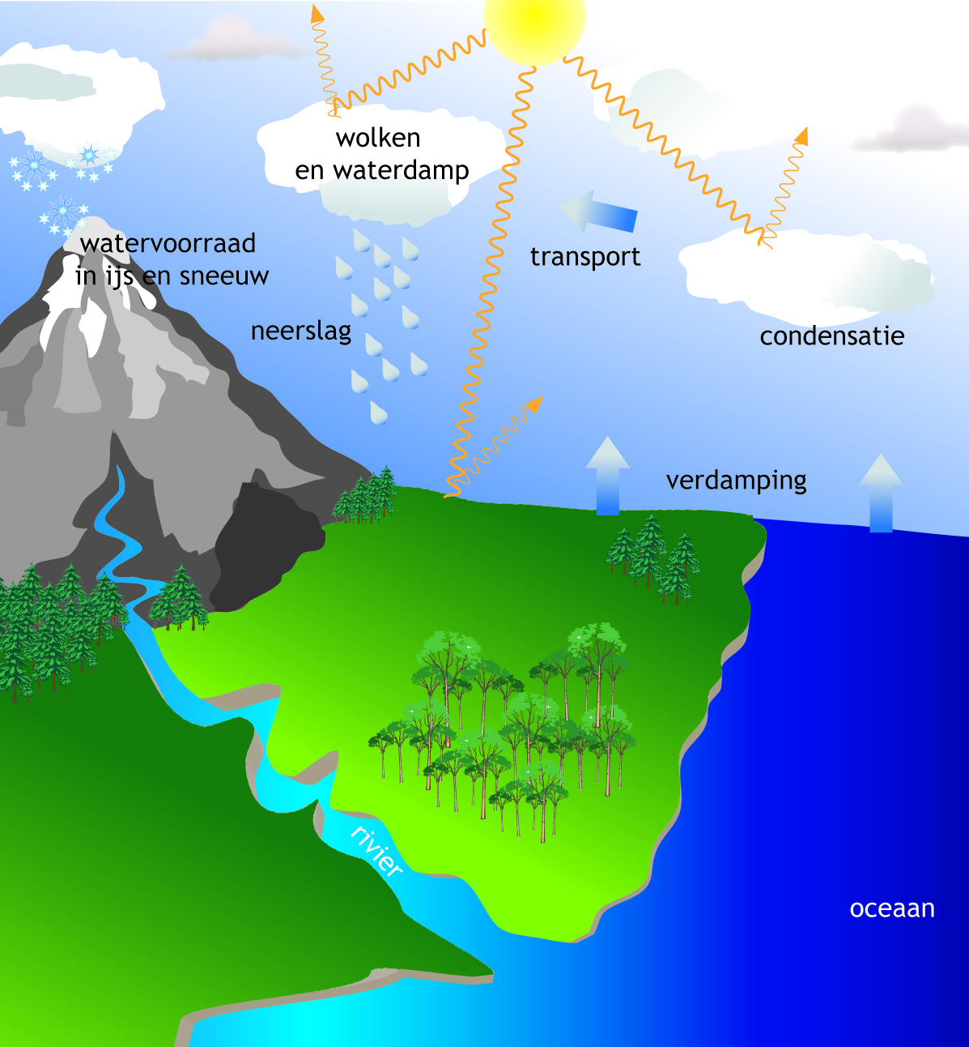
Blue Energy: hoe werkt het? | 1
Gebaseerd op verschillende zout-
concentratie in zoet en zout water
Door zonne-energie ‘aangedreven’:
hydrologische kringloop
Zorgt voor een grens van zoet en
zout water bij monding rivier in zee
Energie-opwekking d.m.v. RED:
Reverse Elektrodialysis

Slide 4
Blue Energy: hoe werkt het? | 2
Zoet en zout water wordt langs elkaar heen geleid
Zoet/zout water is gescheiden door membranen
Anionmembranen laten alleen Cl – ionen door
Kationmembranen laten alleen Na⁺ ionen door

Slide 5
Blue Energy: hoe werkt het? | 3
Vanuit zout water migreren ionen naar zoete water
Netto stroom positieve deeltjes naar links en negatieve deeltjes naar rechts: + en – kant als bij een batterij
Spanningsopbouw per membraan ongeveer 0,08 V

Slide 6
Blue Energy: hoe werkt het? | 5
Meerdere ‘batterijtjes’ achter elkaar: Blue Energy cel
Opstelling heeft 20 membranen, kan 1,5 V leveren
Elektroden aan beide zijden van compartimenten
Redoxreacties zetten ionenstroom in electronenstroom
Elektrolytvloeistof nodig om redoxreacties blijvend te laten optreden

Slide 7
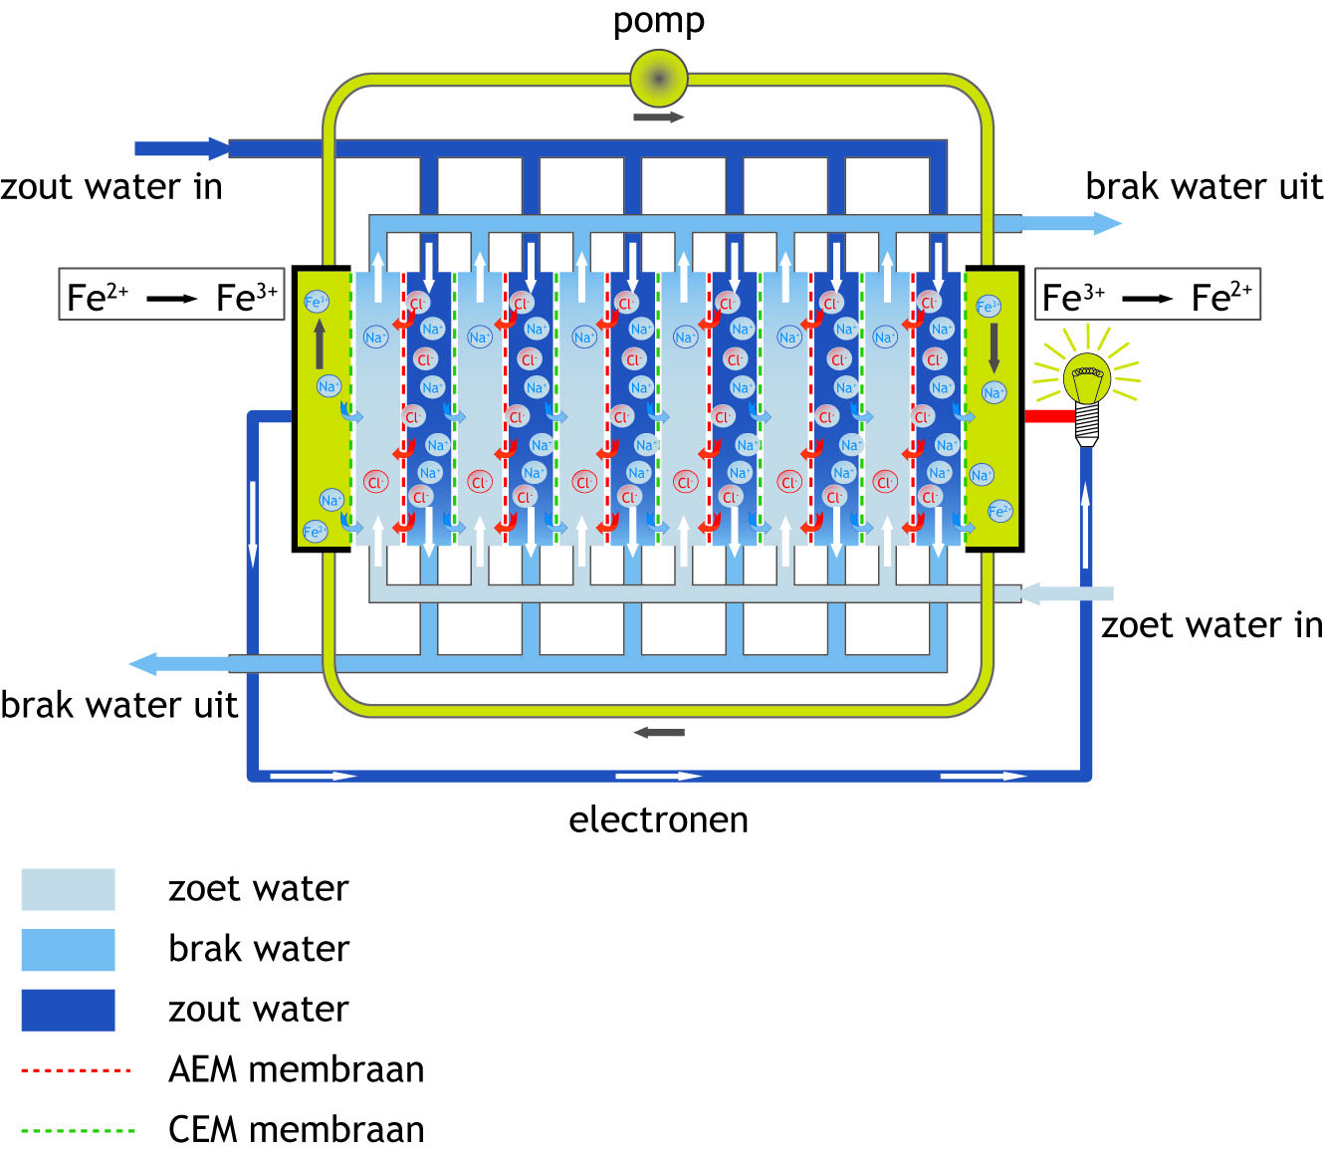
Blue Energy: hoe werkt het? | 4

Slide 8
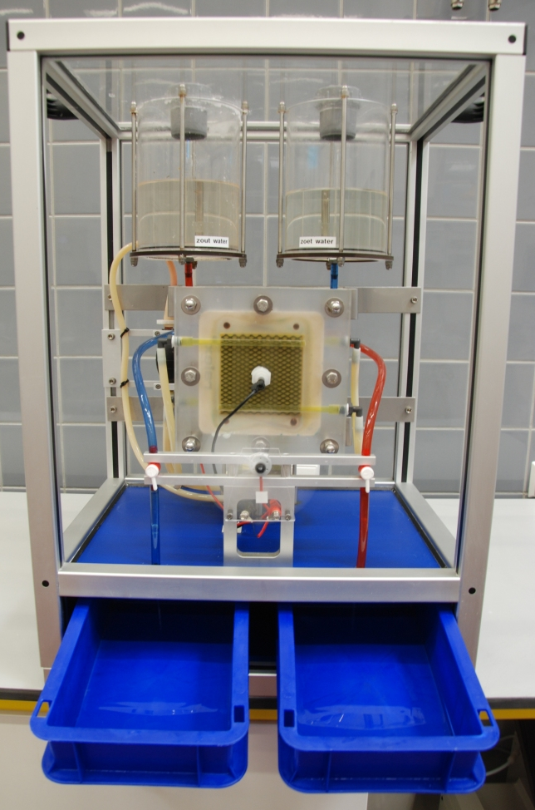
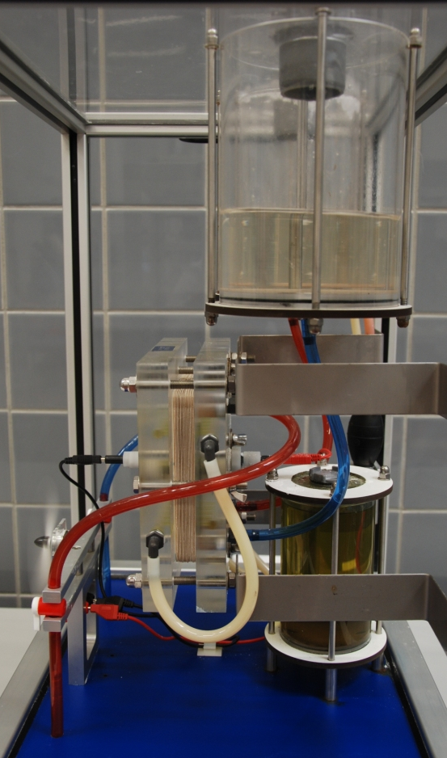

Slide 9
Potentie – Status Quo | 1
2006: Opstelling laboratoriumschaal
0,1 W
2009: Proefopstelling zoutfabriek (Harlingen)
1 kW
2013: Demonstratiefabriek (Afsluitdijk)
50 kW
Bij voorspoedig verloop onderzoek:
2017: Basismodule
200kW
2019: Energiecentrale
200MW

Slide 10
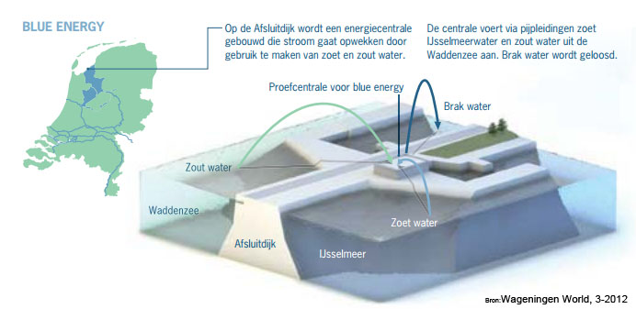
Potentie- Status Quo | 2
SWOT
Potentie vanuit verschillende optieken

Slide 11
Potentie- SWOT en optieken
SWOT- Analyse
Strengths - sterke punten
Weaknesses - zwakke punten
Opportunities - kansen
Threaths - bedreigingen
Optieken
Onderzoeker
Ingenieur
Planoloog
Beleidsadviseur
Etc.

Slide 12
Denk eens aan...
Energiecentrale van 200MW
4 zeecontainers hoog, 1km lengte
Vermogens bij rendement 70% (proefresultaten)
Elektriciteitsvoorziening 500 000 huishoudens = alle huishoudens in Noord Nederland
Investeringskosten 5150-7100 €/kW in 2020, afnemend naar 3600-5000 €/kW in 2030
Nederlands potentieel Blue Energy: 2000 MW
12% Nederlanse elekriciteitsvoorziening

Slide 13
Denk eens aan...
Flinterdunne membranen
Gemak van migreren Na⁺ en Cl⁻ bepaalt rendement
Dichtslibben vermindert stroomproductie
Mogelijke oplossing: doorspoelen met chloor
Vismigratie
Brakke water afkomstig van blue-energy centrale
Lokstroom en overgang vissen (geen zoet/zout ‘shock’)
Kwaliteit sterk beïnvloedt door zuivering: ‘dood water?’

Slide 14
Denk eens aan...
Schaalvergroting van proefopstelling naar realiteit
Slangen, pompen
Invloed eb en vloed
Aparte opvang brak water
Afsluitdijk als waterkering – boren verboden

Slide 15
Afsluiting
Blue Energy: interessant onderwerp voor contextrijke natuurkundeles
Natuurkundige concepten
Elektriciteit, arbeid, vermogen, stroomsterkte, weerstand
Raakvlak met verschillende vakgebieden;
Scheikunde, natuurkunde, wiskunde, aardrijkskunde
Aansprekend en Actueel
Voorbeeld van innovatie en ontwikkelingsproces

Slide 16
Vragen
Meer informatie?
Inschrijflijst
Toezenden meer informatie
Link voor gratis download NLT Module BlueEnergy
WUR stand op informatiemarkt

